Slide 1


Факультет вычислительной математики
и кибернетики
МГУ имени М.В. Ломоносова
Разработка программного инструментария для переноса данных между различными базами данных

Slide 2
Постановка задачи
Выбор базы данных
Выбор базы данных, выбор схемы, выбор таблицы
Получение информации
Получение информации о количестве столбцов выбранной таблицы, типе данных столбцов и количестве строк
Визуальный контроль
Отображение выбранной таблицы для визуального контроля корректности выбранной таблицы
Выбор исходной и целевой базы данных
Выбор направления переноса таблицы и отображение SQL-запроса для визуального контроля корректности выполняемых действий
Перенос таблицы
© Факультет ВМК МГУ, 2024

Slide 3
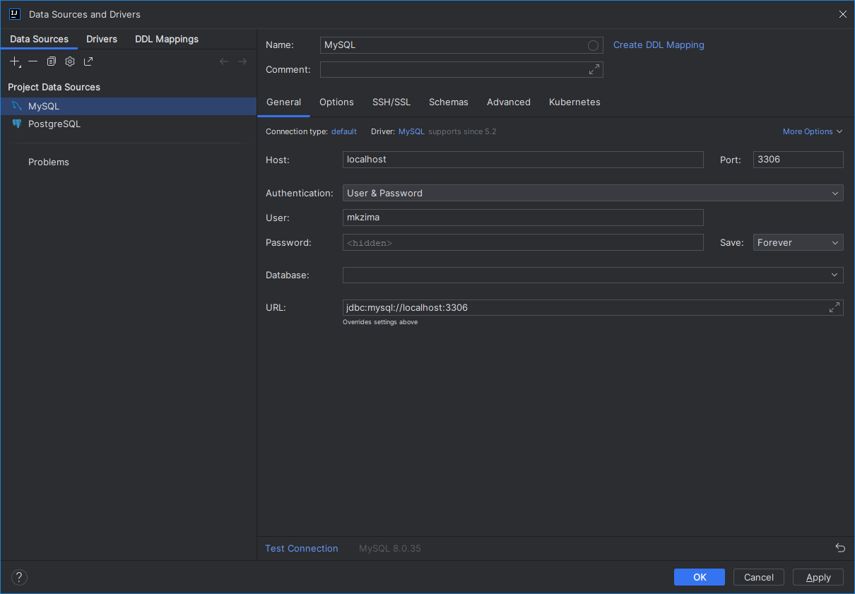
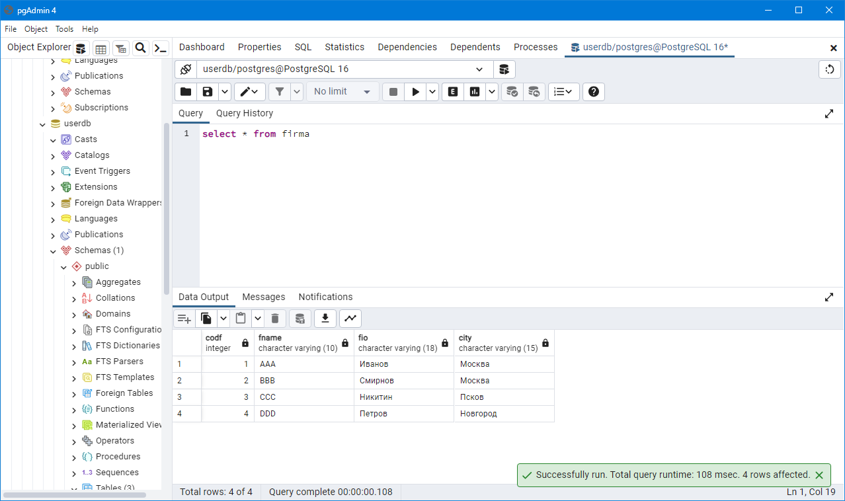
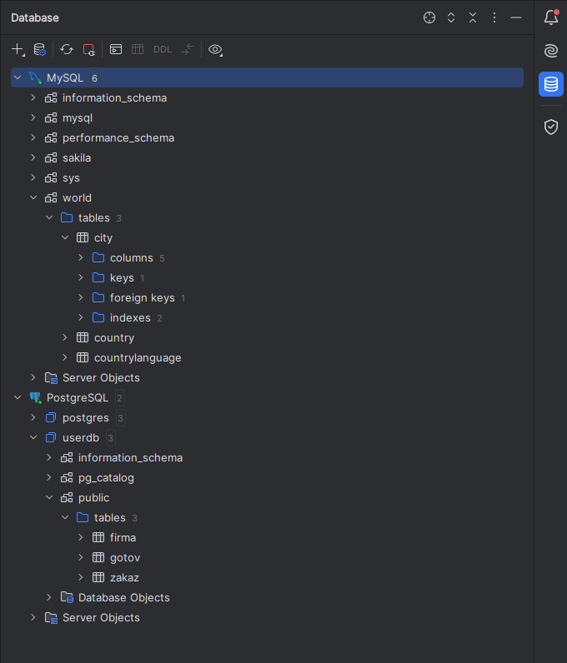
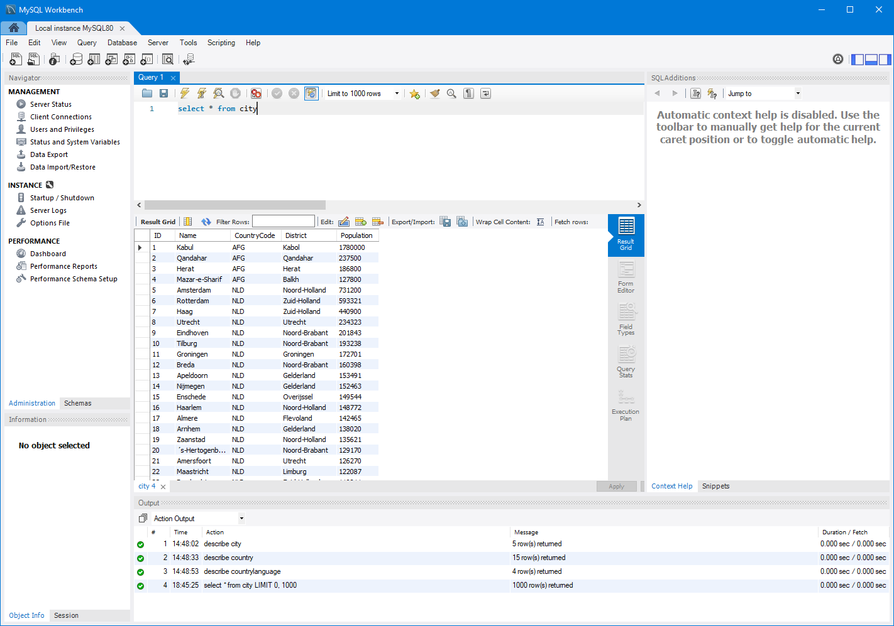

Подготовка среды разработки
© Факультет ВМК МГУ, 2024

Slide 4
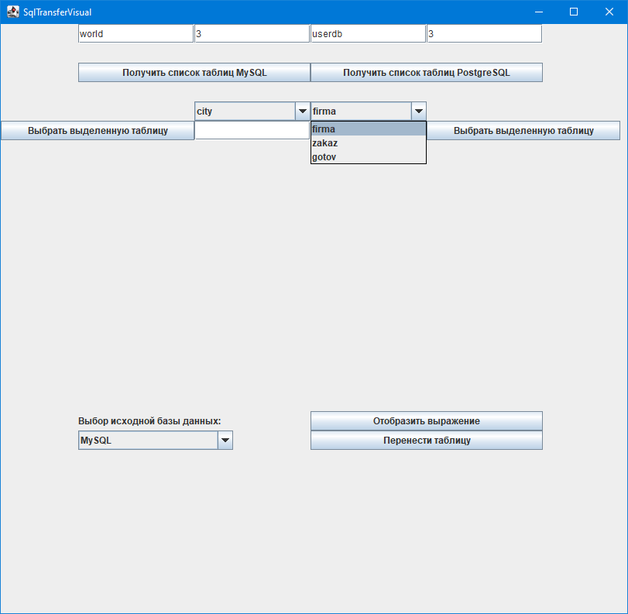
Выбор базы данных
public class SqlTransferVisual { //определение некоторых переменных для дальнейшего использования в различных методах public static void main(String[] args) throws SQLException { //формирование окна с помощью JFrame //параметры соединения String MySQLUrl = "jdbc:mysql://localhost:3306/"+MySQLschema; String MySQLUsername = "root"; String MySQLPassword = "1234"; String PostgreSQLUrl = "jdbc:postgresql://localhost:5432/"+PostgreSQLschema; String PostgreSQLUsername = "postgres"; String PostgreSQLPassword = "123"; //аналогично для PostgreSQL
//установка соединения Connection MySQLconnection; MySQLconnection = DriverManager.getConnection(MySQLUrl, MySQLUsername, MySQLPassword); //аналогично для PostgreSQL //получение списка таблиц и вывод в JComboBox с использованием JDBC //для MySQL JButton button1 = new JButton("Получить список таблиц MySQL"); button1.setBounds(100,50,300,25); frame.add(button1); ResultSet MySQLtablesnameslistrs = null; Statement MySQLtablesnamesliststmt = MySQLconnection.createStatement(MySQLtablesnameslistrs.TYPE_SCROLL_INSENSITIVE,MySQLtablesnameslistrs.CONCUR_UPDATABLE); String gettableslistMySQLquery = "show tables"; MySQLtablesnameslistrs = MySQLtablesnamesliststmt.executeQuery(gettableslistMySQLquery); MySQLtablesnameslistrs.first(); String[] MySQLlisttablesnames = new String[MySQLtablesinschema]; int MySQLlisttablesnamesschectchik = 0; do { MySQLlisttablesnames[MySQLlisttablesnamesschectchik] = MySQLtablesnameslistrs.getString(1); MySQLlisttablesnamesschectchik++; } while (MySQLtablesnameslistrs.next()); //аналогично для PostgreSQL
© Факультет ВМК МГУ, 2024

Slide 5
Получение информации
//запрос количества столбцов ResultSet MySQLresultset = null; Statement MySQLstatement; MySQLstatement = MySQLconnection.createStatement(MySQLresultset.TYPE_SCROLL_INSENSITIVE, MySQLresultset.CONCUR_UPDATABLE); String gettableMySQLquery = "SELECT * FROM "+ MySQLtablename; MySQLresultset = MySQLstatement.executeQuery(gettableMySQLquery); ResultSetMetaData MySQLrsmd; MySQLrsmd = MySQLresultset.getMetaData(); //запрос количества строк ResultSet MySQLrowcount = null; Statement MySQLrowcountstatement = null; MySQLrowcountstatement = MySQLconnection.createStatement(); String rowcountMySQLquery = "SELECT count(*) FROM "+ MySQLtablename; MySQLrowcount = MySQLrowcountstatement.executeQuery(rowcountMySQLquery); MySQLrowcount.next(); //запрос типа данных столбцов MySQL ResultSet MySQLcolumntyperesultset = null; Statement MySQLcolumntypestatement = null; MySQLcolumntypestatement = MySQLconnection.createStatement(MySQLcolumntyperesultset.TYPE_SCROLL_INSENSITIVE,MySQLcolumntyperesultset.CONCUR_UPDATABLE); String gettabledataMySQLquery = "describe "+ MySQLtablename; MySQLcolumntyperesultset = MySQLcolumntypestatement.executeQuery(gettabledataMySQLquery); MySQLcolumntyperesultset.first(); Object[] columntypeMySQL = new Object[columncountMySQL]; int MySQLdatatypeschectchik = 0; do { try { columntypeMySQL[MySQLdatatypeschectchik] = MySQLcolumntyperesultset.getString(2); } catch (SQLException ex) { throw new RuntimeException(ex); } MySQLdatatypeschectchik++; } while (MySQLcolumntyperesultset.next()); String [] MySQLrow = new String [columncountMySQL]; for (int i = 1; i <= columncountMySQL; i++) { if (columntypeMySQL[i-1] == "integer") { int intcolumndata = (int) columntypeMySQL[i-1]; MySQLrow[i-1] = String.valueOf(intcolumndata); } else { String charcolumndata = (String) columntypeMySQL[i-1]; MySQLrow[i-1] = String.valueOf(charcolumndata); } } //вывод данных в таблицу JTable
//вывод данных в таблицу MySQL JTable MySQLtablitsa = new JTable(); Object[] MySQLcolumnnames = new Object[columncountMySQL]; while (MySQLresultset.next()) { for (int i = 1; i <= columncountMySQL; i++) { MySQLcolumnnames[i-1] = MySQLrsmd.getColumnName(i); } } DefaultTableModel MySQLmodel = new DefaultTableModel(); MySQLmodel.setColumnIdentifiers(MySQLcolumnnames); MySQLtablitsa.setModel(MySQLmodel); MySQLtablitsa.setRowHeight(30); JScrollPane MySQLtpscroll = new JScrollPane(MySQLtablitsa); MySQLtpscroll.setBounds(0, 250, 400, 150); MySQLresultset.first(); do { for (int i = 1; i <= columncountMySQL; i++) { columntypeMySQL[i - 1] = MySQLresultset.getString(i); if (columntypeMySQL[i - 1] == "int") { int intcolumndata = (int) columntypeMySQL[i - 1]; MySQLrow[i - 1] = String.valueOf(intcolumndata); } else //if (columntypePostgreSQL[i-1] == "character varying") { String charcolumndata = (String) columntypeMySQL[i - 1]; MySQLrow[i - 1] = String.valueOf(charcolumndata); } } MySQLmodel.addRow(MySQLrow); } while (MySQLresultset.next()); JLabel printcolnumMySQL = new JLabel(); printcolnumMySQL.setBounds(0,350,400,150); printcolnumMySQL.setText("количество столбцов в таблице MySQL - "+columncountMySQL); JLabel printrownumMySQL = new JLabel(); printrownumMySQL.setBounds(0,375,400,150); printrownumMySQL.setText("количество строк в таблице MySQL - "+rowcountMySQL);
© Факультет ВМК МГУ, 2024

Slide 6
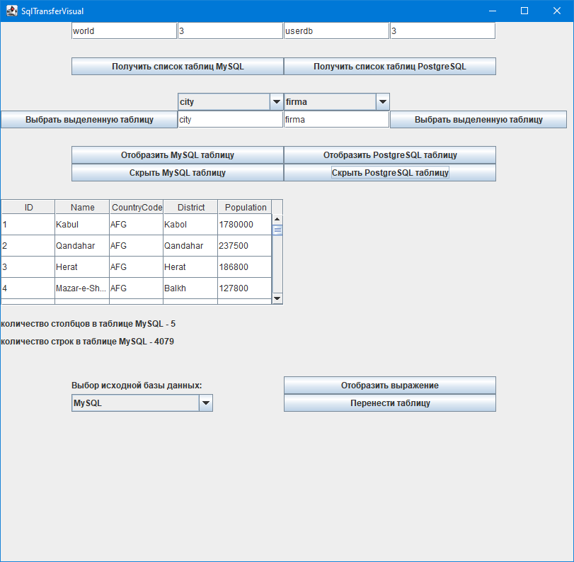
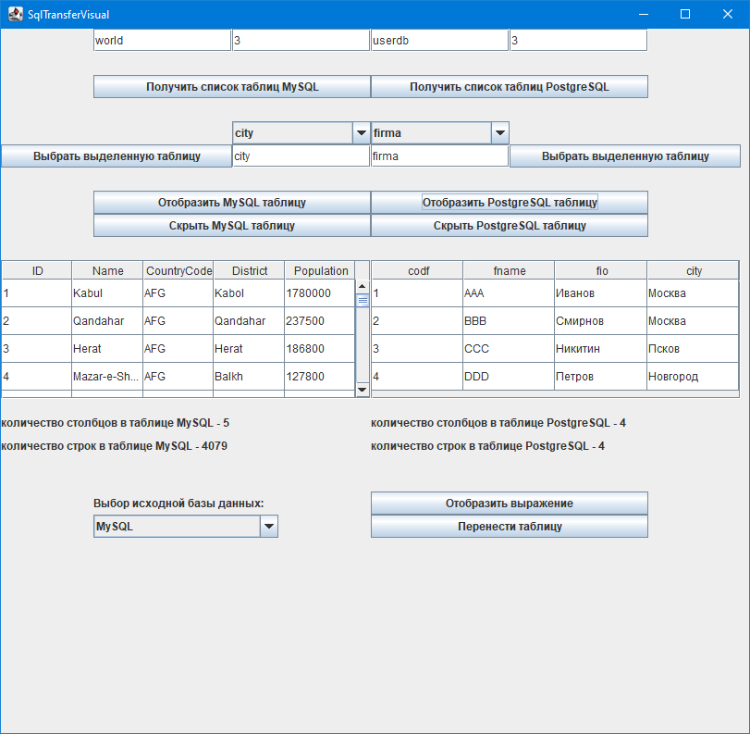
Визуальный контроль
© Факультет ВМК МГУ, 2024

Slide 7
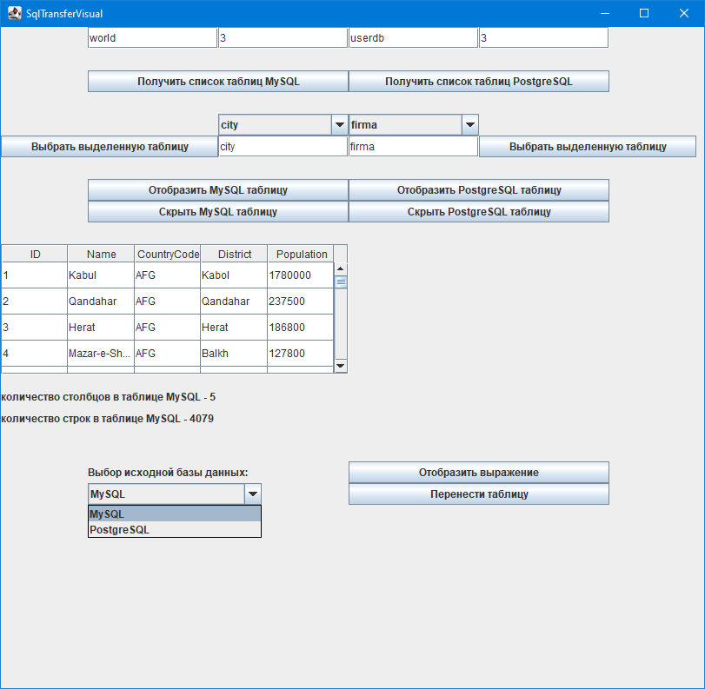
Выбор исходной и целевой базы данных
//выбор базы данных с помощью JCombBox combobox.addActionListener(new ActionListener() { @Override public void actionPerformed(ActionEvent event) { try { String selecteddb = (String) combobox.getSelectedItem(); if (selecteddb.equals("MySQL")) { System.out.println("combobox selected MySQL"); ResultSet createPostgreSQLtablers = null; Statement createPostgreSQLtablestmt; createPostgreSQLtablestmt = PostgreSQLconnection.createStatement(createPostgreSQLtablers.TYPE_SCROLL_INSENSITIVE, createPostgreSQLtablers.CONCUR_UPDATABLE); createPostgreSQLtablers = createPostgreSQLtablestmt.executeQuery("select column_name, data_type, character_maximum_length from INFORMATION_SCHEMA.COLUMNS where table_name = '"+PostgreSQLtablename+"'"); createPostgreSQLtablers.last(); int temprowsPostgreSQL = createPostgreSQLtablers.getRow(); columnnamePostgreSQL = "create table "+PostgreSQLtablename+" ("; String PostgreSQLcolumnname = ""; String PostgreSQLdatatype = ""; int PostgreSQLdatatypelenght = 0; createPostgreSQLtablers.first(); for (int i = 1; i <= temprowsPostgreSQL; i++) { PostgreSQLcolumnname = createPostgreSQLtablers.getString(1); PostgreSQLdatatype = createPostgreSQLtablers.getString(2); if (createPostgreSQLtablers.getString(3) != null) { PostgreSQLdatatypelenght = Integer.parseInt(createPostgreSQLtablers.getString(3)); } createPostgreSQLtablers.next(); columnnamePostgreSQL = columnnamePostgreSQL + PostgreSQLcolumnname + " " + PostgreSQLdatatype + "(" + PostgreSQLdatatypelenght + "), "; } columnnamePostgreSQL = columnnamePostgreSQL.replace("(0)", ""); columnnamePostgreSQL = columnnamePostgreSQL.substring(0, columnnamePostgreSQL.length() - 2); columnnamePostgreSQL = columnnamePostgreSQL + ")"; } else if (selecteddb.equals("PostgreSQL"))
© Факультет ВМК МГУ, 2024

Slide 8
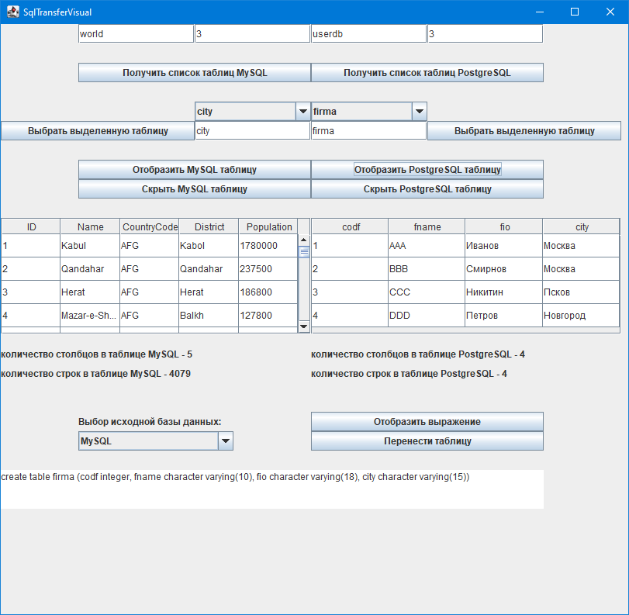
Перенос таблицы
button5.addActionListener(e -> { if (combobox.getSelectedItem() == "MySQL") { try { ResultSet createPostgreSQLtablers = null; Statement createPostgreSQLtablestmt; createPostgreSQLtablestmt = PostgreSQLconnection.createStatement(createPostgreSQLtablers.TYPE_SCROLL_INSENSITIVE, createPostgreSQLtablers.CONCUR_UPDATABLE); createPostgreSQLtablers = createPostgreSQLtablestmt.executeQuery("select column_name, data_type, character_maximum_length from INFORMATION_SCHEMA.COLUMNS where table_name = '"+PostgreSQLtablename+"'"); createPostgreSQLtablers.last(); int temprowsPostgreSQL = createPostgreSQLtablers.getRow(); columnnamePostgreSQL = "create table "+PostgreSQLtablename+" ("; String PostgreSQLcolumnname = ""; String PostgreSQLdatatype = ""; int PostgreSQLdatatypelenght = 0; createPostgreSQLtablers.first(); for (int i = 1; i <= temprowsPostgreSQL; i++) { PostgreSQLcolumnname = createPostgreSQLtablers.getString(1); PostgreSQLdatatype = createPostgreSQLtablers.getString(2); if (createPostgreSQLtablers.getString(3) != null) { PostgreSQLdatatypelenght = Integer.parseInt(createPostgreSQLtablers.getString(3)); } createPostgreSQLtablers.next(); columnnamePostgreSQL = columnnamePostgreSQL + PostgreSQLcolumnname + " " + PostgreSQLdatatype + "(" + PostgreSQLdatatypelenght + "), "; } columnnamePostgreSQL = columnnamePostgreSQL.replace("(0)", ""); columnnamePostgreSQL = columnnamePostgreSQL.substring(0, columnnamePostgreSQL.length() - 2); columnnamePostgreSQL = columnnamePostgreSQL + ")"; Statement transfertoPostgreSQL; transfertoPostgreSQL = MySQLconnection.createStatement(); transfertoPostgreSQL.executeUpdate(columnnamePostgreSQL); } catch (SQLException ex) { throw new RuntimeException(ex); } } else if (combobox.getSelectedItem() == "PostgreSQL")
© Факультет ВМК МГУ, 2024

Slide 9
Результаты
Большая часть действий автоматизирована
Последовательность отображения визуальных элементов упрощает использование
программы и исключает возможность «ошибки пользователя»
Простота масштабирования (напр. добавление новых БД)
Возможность кастомизации внешнего вида приложения без изменения основного кода
Возможность добавления новых функций без влияния на текущую работоспособность
© Факультет ВМК МГУ, 2024

